Slide 1
КВАЛІФІКАЦІЙНА МАГІСТЕРСЬКА РОБОТА
Уніфікована платформа обміну повідомленнями з інтелектуальним аналізом листування на основі локальних мовних моделей
Львівський національний університет імені Івана Франка
ПІДГОТУВАВ
КЕРІВНИК
РІК
Яцків Віталій, ПМіМ-21
Заболоцький Т. М.
2026
Notes:
≈25 с. Добрий день. Мене звати Віталій Яцків, тема моєї роботи — уніфікована платформа обміну повідомленнями з інтелектуальним аналізом листування на основі локальних мовних моделей. Науковий керівник — Тарас Мирославович Заболоцький. Одразу зазначу: робота є продовженням мого курсового проєкту, тому окремо покажу, що було зроблено раніше, а що додано в магістерській.
[Логотипи університету можна вставити у верхній правий кут цього слайда.]

Slide 2
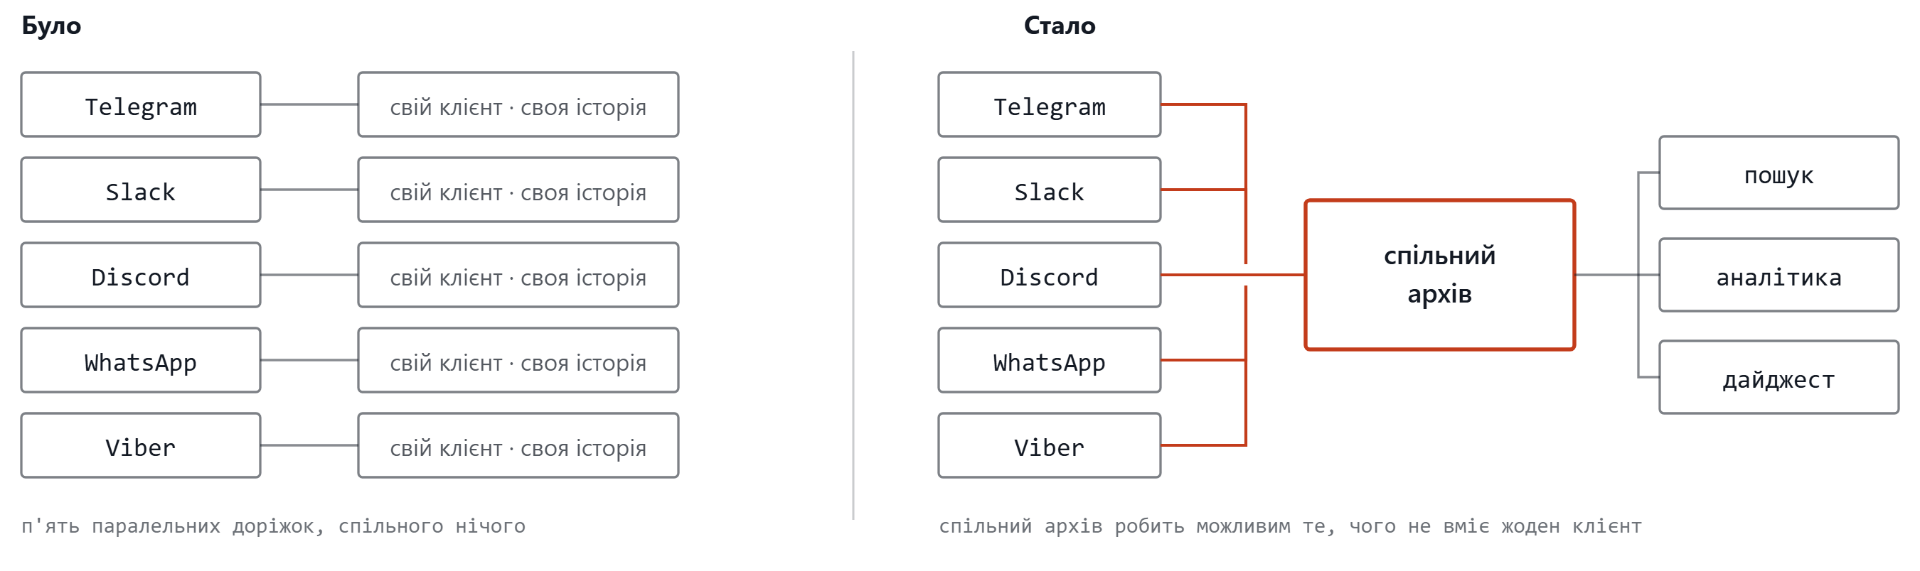
I · ПОСТАНОВКА
02 / 11
Проблема
Листування живе в 3–5 застосунках, кожен бачить лише себе
Агрегатори об'єднують вікна, а не дані — спільного архіву в них немає
Хмарні ШІ-асистенти вміють аналізувати текст, але дані залишають комп'ютер користувача
Notes:
≈50 с. Типовий користувач тримає чотири-п'ять месенджерів, і кожен показує лише свою частину листування. Рішення для об'єднання існують, але вони працюють на рівні інтерфейсу: складають вебсторінки мереж в одне вікно. Дані при цьому лишаються розрізненими — ні пошуку по всьому листуванню, ні аналітики поверх нього такі рішення дати не можуть. З іншого боку є хмарні ШІ-сервіси, які аналізувати вміють, але вимагають відправити їм переписку. Тобто одні не бачать даних разом, інші бачать їх занадто добре. На схемі ліворуч — як воно є, праворуч — що дає спільний архів.

Slide 3
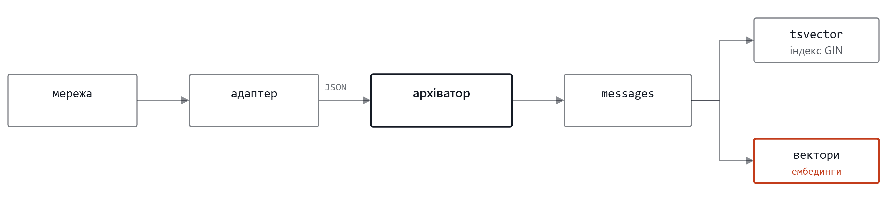
I · ПОСТАНОВКА
03 / 11
Основа — курсова робота
Архітектура «ядро — адаптери», п'ять мереж підключено
Уніфікований архів: акаунт → чат → повідомлення
Повнотекстовий пошук по архіву та вебінтерфейс: чати всіх мереж однією стрічкою
Notes:
≈50 с. У курсовій роботі було закладено фундамент: п'ять мереж, кожна зі своїм протоколом і своїм способом входу — у Telegram це MTProto і сесія живого користувача, у Slack звичайний HTTP, у Discord постійне з'єднання, а у WhatsApp офіційного API для приватного листування не існує взагалі, тому там довелося працювати через вебклієнт. Повідомлення з усіх мереж потрапляють в один архів із єдиною структурою. Але сам по собі архів лише зберігає — він нічого не пояснює. Саме з цього почалася магістерська частина.
На схемі: червоним позначено векторний індекс — це вже додано в магістерській.

Slide 4
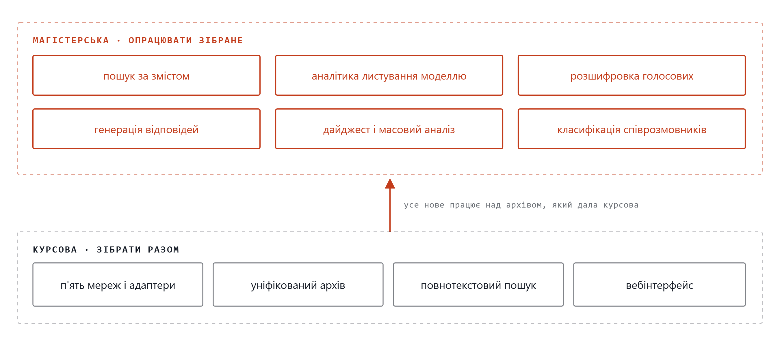
II · РІШЕННЯ
04 / 11
Мета і внесок магістерської роботи
Мета: розширити наявну платформу засобами інтелектуального опрацювання листування, які працюють локально, без передавання даних до зовнішніх сервісів
Notes:
≈60 с. Курсова відповідала на питання «як зібрати листування разом». Магістерська відповідає на наступне — «що з ним робити далі». Над архівом з'явилося шість напрямів: пошук за змістом, аналітика листування мовною моделлю, розшифровка голосових, генерація відповідей, дайджест і класифікація співрозмовників. Усі вони можливі лише тому, що під ними лежить спільний архів — жоден окремий месенджер такого дати не може, бо бачить тільки себе. І принципово важливо: усе це працює на машині користувача.
Це опорний слайд. Якщо запитають, чим магістерська відрізняється від курсової — повертайтесь сюди.

Slide 5
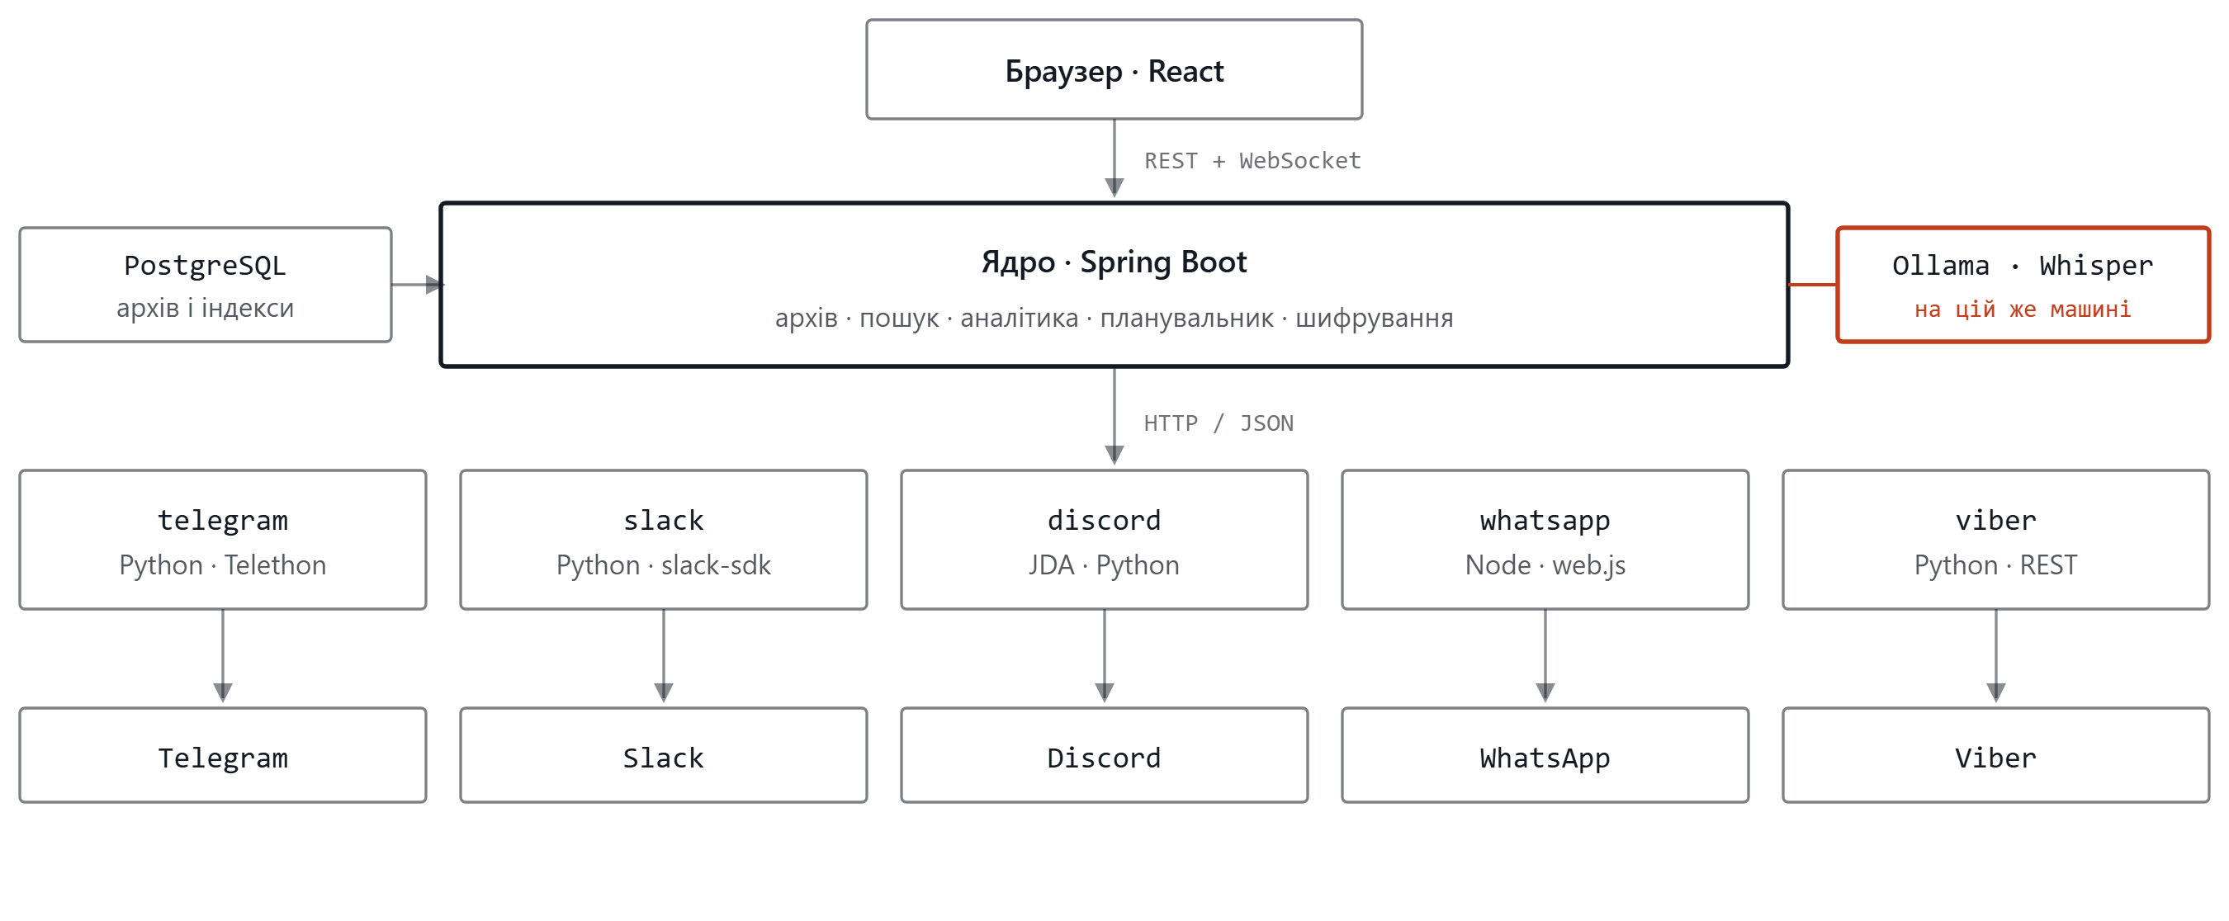
II · РІШЕННЯ
05 / 11
Архітектура системи
Ядро не знає про месенджери нічого — лише HTTP і JSON, один адаптер на протокол
Локальні моделі підключені так само, як адаптери: окремим процесом
Notes:
≈50 с. Архітектура побудована так, що вся специфіка мережі замкнена всередині свого адаптера, а ядро працює з усіма однаково — через HTTP і JSON. Це виявилося важливим саме в магістерській частині: щоб додати мовну модель і розпізнавання мови, ядро переписувати не довелося — вони стали ще двома зовнішніми сервісами поруч з адаптерами месенджерів, на схемі праворуч. Тобто архітектура, закладена в курсовій, витримала розширення, якого на той момент ще не планувалося.

Slide 6
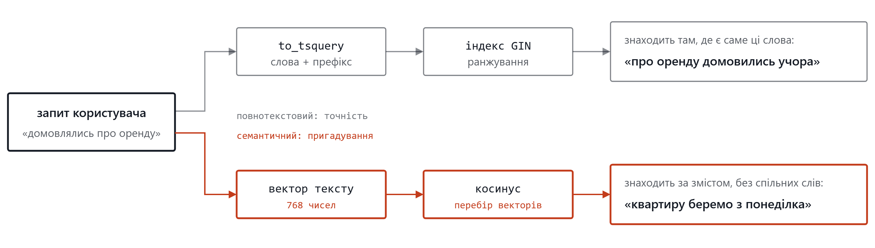
II · РІШЕННЯ
06 / 11
Пошук за змістом
Повнотекстовий пошук — точність: знаходить слова, які набрали
Семантичний пошук — пригадування: знаходить те, що означало те саме
Notes:
≈55 с. Повнотекстовий пошук уже був у курсовій, і він добре працює, коли ви пам'ятаєте точне слово. Проблема в тому, що через рік пам'ятається не слово, а зміст розмови. Тому кожне повідомлення додатково перетворюється на вектор — набір чисел, що описує значення тексту, — і запит порівнюється з ними за близькістю. На схемі приклад: запит «домовлялись про оренду» знаходить повідомлення «квартиру беремо з понеділка», хоча спільних слів у них немає жодного. Обидва механізми працюють по одному архіву, вибір залежить від характеру запиту.

Slide 7
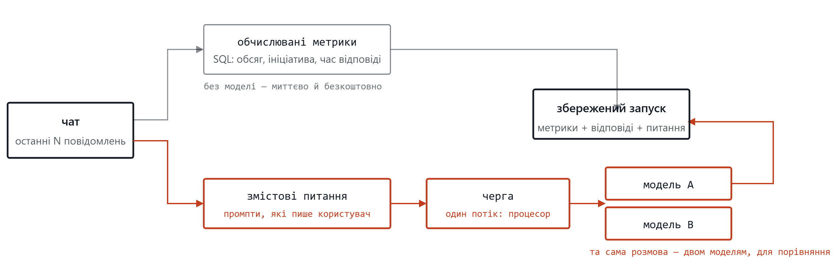
II · РІШЕННЯ
07 / 11
Аналітика листування
Обчислювані метрики рахує SQL: обсяг, ініціатива, час відповіді, ритм
Метрики зі змістом користувач описує власним запитом; одну розмову можна проаналізувати двома моделями й порівняти
Усе працює на цій машині: в архіві листування людей, які не давали згоди надсилати його у чужий сервіс
Notes:
≈65 с. Аналітика влаштована так, що модель викликається лише там, де без неї не обійтися. Усе, що можна порахувати запитом до бази — обсяг листування, хто частіше починає розмову, скільки минає до відповіді — рахує база: це швидше і, головне, не вигадує. Модель відповідає лише на питання, які потребують розуміння тексту, причому користувач може сформулювати власне питання. Воно зберігається разом із відповіддю, тож через місяць видно, що саме питали. І ключове рішення: модель локальна. Це не економія на платних сервісах — в архіві лежить листування інших людей, які не давали згоди відправляти свої повідомлення кудись назовні.

Slide 8
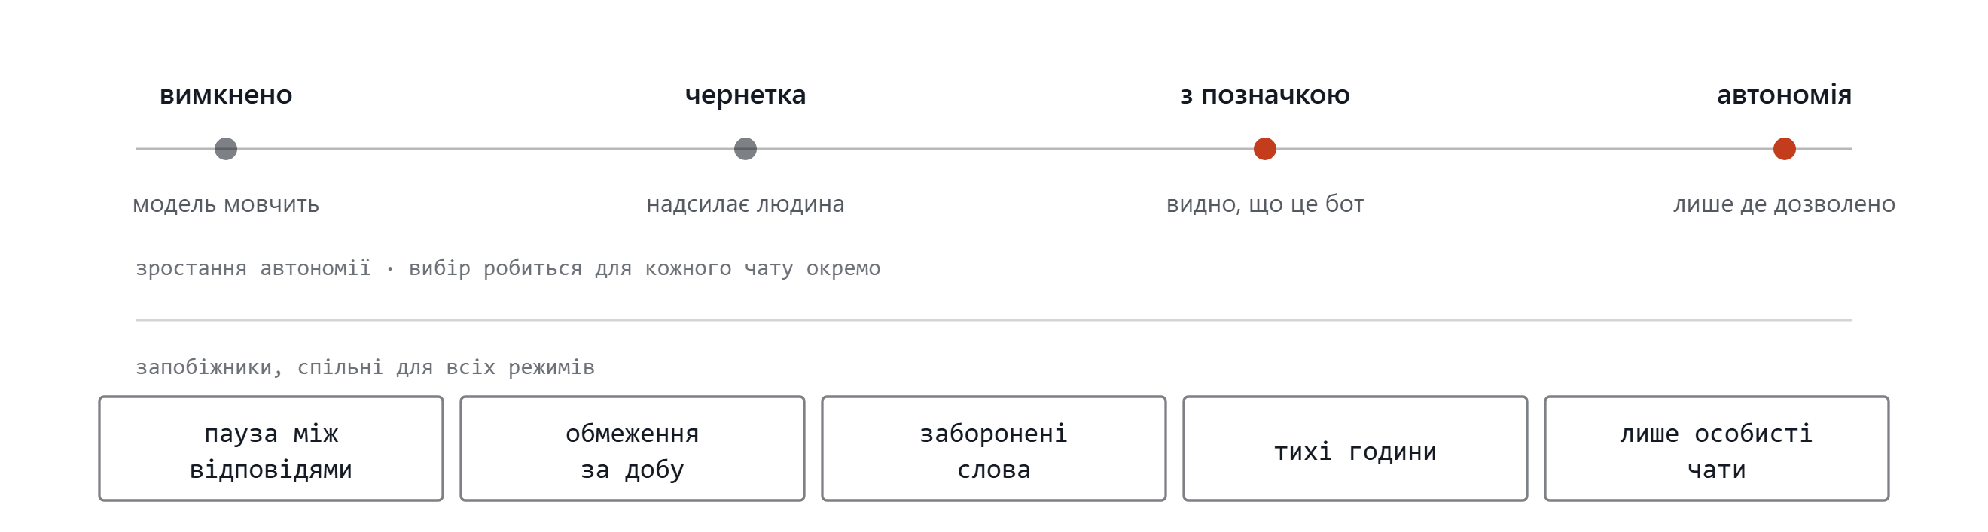
II · РІШЕННЯ
08 / 11
Генерація відповідей
Чотири режими зростаючої автономії, вибір — для кожного чату окремо
Система ніколи не підвищує свій рівень сама
Notes:
≈45 с. Модель може не лише читати листування, а й пропонувати відповіді — але з дозованою автономією. Чотири режими: вимкнено; чернетка, яку надсилає людина; автовідповідь із явною позначкою, що це бот; і повна автономія. Режим обирається для кожного чату окремо, бо дозвіл писати за вас має сенс лише щодо конкретної людини. Система ніколи не підвищує свій рівень сама, і в будь-якому режимі діють запобіжники: пауза між відповідями, обмеження за добу, заборонені слова й тихі години.

Slide 9
II · РІШЕННЯ
09 / 11
Що ще змінилося
ІНТЕРФЕЙС
ДАНІ Й ЛОГІКА
ПІД КАПОТОМ
Написати людині в будь-яку її мережу
Керування акаунтами в одному вікні
Перегляд медіа на весь екран
Плеєр голосових із кнопкою розшифровки
Групування повідомлень і контраст за WCAG
Класифікація співрозмовників: людина, група, канал, бот
Дайджест за період із фільтром «лише особисті»
Масовий аналіз усіх чатів: без відповіді, згасання, нічна активність
Черговість фонових задач: одна за раз і не поки працює людина
Окремий сервіс розпізнавання мови в Docker
Запуск усієї платформи однією командою
Нові тести: метрики, вектори, класифікація, ранжування
Notes:
≈40 с. Окрім чотирьох великих функцій, додалося багато меншого — і це не дрібниці заради дрібниць: без кожної з них велика функція працювала гірше. Класифікація співрозмовників відрізняє людину від каналу й бота: саме вона не дає аналітиці рахувати новинну стрічку як листування, а дайджесту — показувати сотню дописів каналу замість трьох повідомлень від друга. Масовий аналіз проходить усі чати одразу й показує, де лишилися без відповіді й де листування згасає. В інтерфейсі з'явився спосіб написати людині в будь-яку її мережу — спершу обираємо людину, потім месенджер, а не шукаємо по всіх застосунках. А черговість фонових задач — це те, з чого я почав розповідь про продуктивність.

Slide 10
III · РЕЗУЛЬТАТИ
10 / 11
Демонстрація роботи
0:00
Чати п'яти мереж однією стрічкою
0:20
Об'єднаний контакт: одна людина, дві мережі
0:40
Пошук: за словом і за змістом
ВІДЕО · 2:30
1:10
Голосове повідомлення → транскрипція
сюди вставити запис роботи застосунку
1:35
Аналітика чату й результат
2:05
Дайджест і чернетка автовідповіді
Notes:
≈2 хв 30 с — відео. Коментуєте наживо по ходу запису, звук у відео вимкнений.
Що сказати на початку: «Далі коротка демонстрація роботи застосунку».
По ходу: чати з усіх мереж в одній стрічці; той самий контакт у двох мережах зведений в один; пошук спершу за словом, потім за змістом; голосове перетворюється на текст по кнопці; запуск аналітики й готовий результат; дайджест за добу й чернетка відповіді.
ПІДГОТОВКА: записати заздалегідь, без звуку; прискорити місця, де щось вантажиться — аналітика на процесорі триває довго; мати 3–4 запасні скріншоти, якщо відео не запуститься з чужого ноутбука.

Slide 11
III · РЕЗУЛЬТАТИ
11 / 11
Висновки
01
Розроблено пошук за змістом на векторних представленнях, що доповнює наявний повнотекстовий
02
Реалізовано аналітику листування на локальній мовній моделі: обчислювані метрики й метрики, які задає сам користувач
03
Додано розшифровку голосових повідомлень і генерацію відповідей із чотирма рівнями автономії
04
Проведено тестування: 80 модульних тестів, заміряно продуктивність, усунено конкуренцію фонових задач
05
Усе нове працює локально — без платних сервісів і без передавання листування назовні
6
80
0
напрямів опрацювання листування
модульних тестів, 11 класів
даних назовні
Notes:
≈55 с. Підсумую за задачами. Розроблено пошук за змістом, який доповнює наявний повнотекстовий — тепер архів шукається і за словами, і за значенням. Реалізовано аналітику листування на локальній мовній моделі, з метриками двох типів: обчислюваними й тими, які користувач задає сам. Додано розшифровку голосових і генерацію відповідей із чотирма рівнями автономії. Проведено тестування: вісімдесят модульних тестів, заміряно продуктивність і усунено конкуренцію фонових задач — три фонові процеси з власними таймерами разом блокували застосунок, це вирішено пріоритетом на користь того, хто зараз працює. І головне, три числа внизу: шість напрямів опрацювання, вісімдесят тестів і нуль даних, які виходять за межі машини. Курсова дала місце, де листування лежить разом; магістерська зробила так, щоб із нього можна було щось дізнатися — не відправляючи його нікуди. Дякую за увагу, готовий відповісти на запитання.
ЙМОВІРНІ ПИТАННЯ: чим відрізняється від курсової — слайд 4; чому не хмарна модель — слайд 7, згода третіх осіб; наукова новизна — поєднання уніфікованого архіву з локальним аналізом; масштабування — вузьке місце це процесор під модель, а не база.

